Slide 1
.
المدة:45د
المكون:الرياضيات
المستوى الثاني
الموضوع: 033 أختصر الكتابات الجمعية
الدرس حصة 3و4.
المرجع: فضاء الرياضيات
الدرس من إعداد: رشيد العوفير
الكفايات و القدرات المستهدفة:
.
صيغة العمل: ينجز العمل جماعيا و على الكراسات.
اللوازم الضرورية:جداول صور ألواح.

Slide 2
حصة 1
أنشطة ترييض الوضعيات و بناء المفاهيم

Slide 3
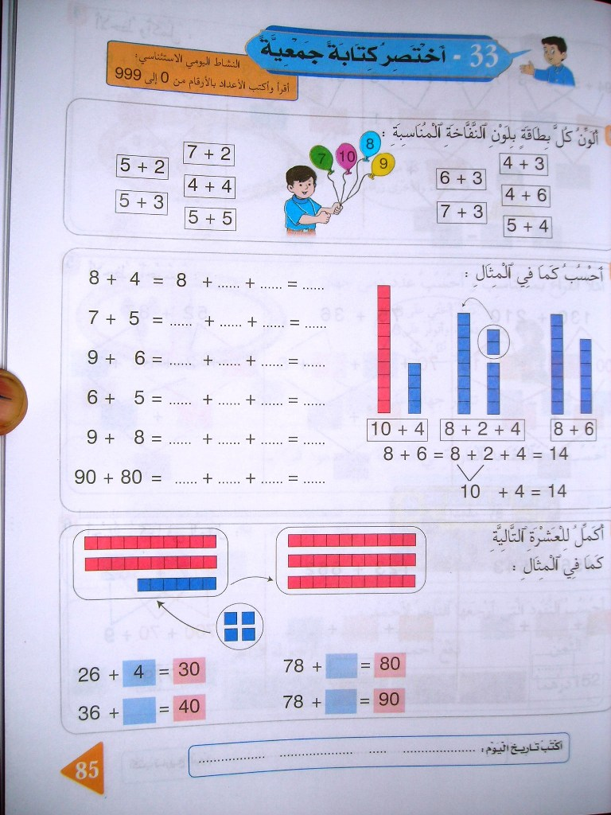
2
5
7

Slide 4
2
7
9

Slide 5
3
5
8

Slide 6
4
4
8

Slide 7
5
5
10

Slide 8
3
6
9

Slide 9
3
4
7

Slide 10
3
7
9

Slide 11
6
4
10

Slide 12
4
5
9

Slide 22
.
2
.
10
?
2

Slide 23
.
2
2
.
10

Slide 24
2
2
2
12
10

Slide 25
2
2
12
2
?
3
7
10

Slide 26
2
2
12
2
5
.
.
2
3
7
10

Slide 27
.
5
2
2
3
2
.
12
7
10

Slide 28
2
2
12
2
7
3
2
2
10
12

Slide 29
1
1
12
2
2
2
10
5
7
3
2
2
12
9
6

Slide 30
1
12
2
2
9
2
10
6
1
5
7
3
2
2
12

Slide 31
1
12
2
2
2
10
6
7
3
2
2
12
9
1
5

Slide 32
2
2
12
2
10
15
7
3
2
2
12
9
1
5
5

Slide 33
6
10
4
1
5

Slide 34
6
10
4
1
5

Slide 35
6
4
1
10
5

Slide 36
6
4
1
1
11
10

Slide 37
6
4
1
11
9
1
7
17
90
10
70
170

Slide 39
26
30

Slide 40
27
28
29
30
30

Slide 41
2

Slide 42
2
4

Slide 43
2
12
4

Slide 44
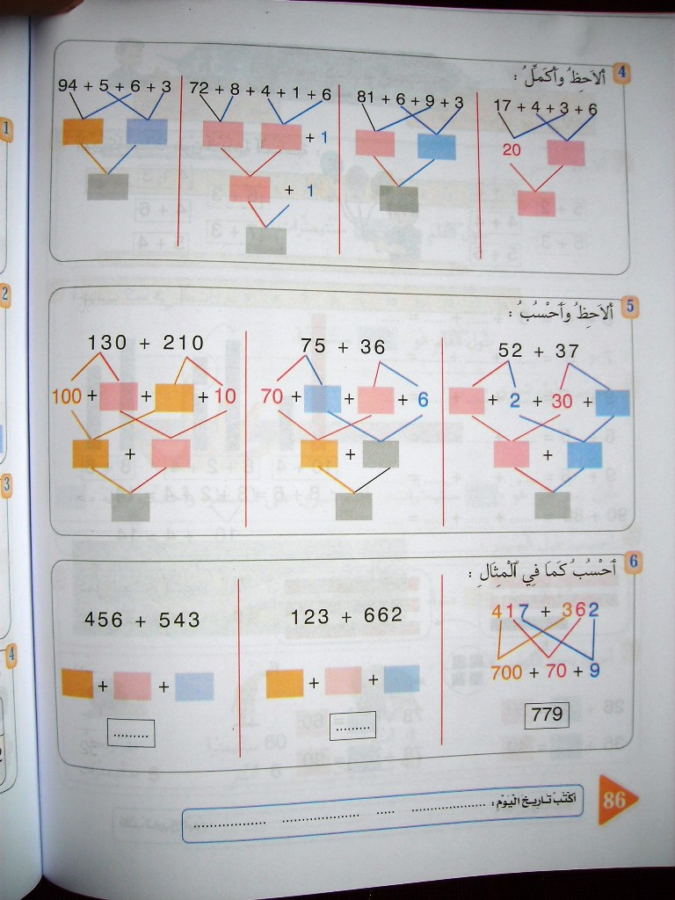

Slide 45
10
30

Slide 46
90
9
99

Slide 47
10
80
90
91

Slide 48
100
8
108

Slide 50
7
50
80
9
89

Slide 51
30
5
100
11
111

Slide 52
200
ُ30
40
300
340

Slide 55
100
600
700

Slide 56
20
60
700
80

Slide 57
3
2
80
5
700

Slide 58
5
8
5
7
80
700

Slide 59
400
500
900

Slide 60
50
40
900
90

Slide 61
6
3
90
9
900

Slide 62
9
9
9
9
90
900

